Slide 1

CAR & BIKE CLASSIFICATION
ĐẠI HỌC QUỐC GIA THÀNH PHỐ HỒ CHÍ MINH​
TRƯỜNG ĐẠI HỌC CÔNG NGHỆ THÔNG TIN​
Thị giác máy tính nâng cao
BÁO CÁO BÀI TẬP
Nhóm sinh viên thực hiện:
Trương Huỳnh Thúy An 22520033
Hoàng Đức Chung 22520161
Nguyễn Hải Đăng 22520189
1

Slide 2
Bài tập 1
Rút trích đặc trưng bằng AlexNet và dùng SVM để phân loại
2

Slide 3
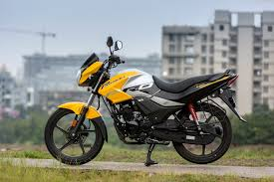
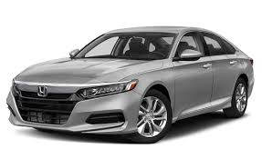
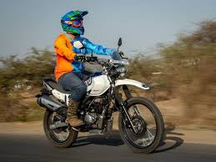
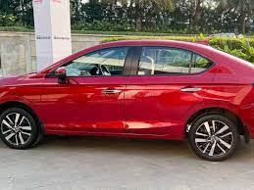
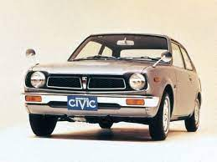
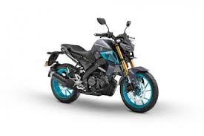
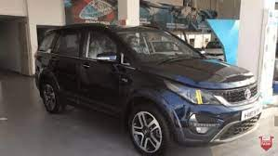
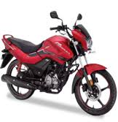
1. Dataset
BT1
Bộ dữ liệu có 400 mẫu bao gồm 200 ảnh xe ô tô và 200 ảnh xe máy được thu thập từ kaggle (Car vs Bike Classification Dataset). Chia thành 2 tập train (70% - 280 ảnh) và test (30% - 120 ảnh)
https://www.kaggle.com/datasets/utkarshsaxenadn/car-vs-bike-classification-dataset
3

Slide 4
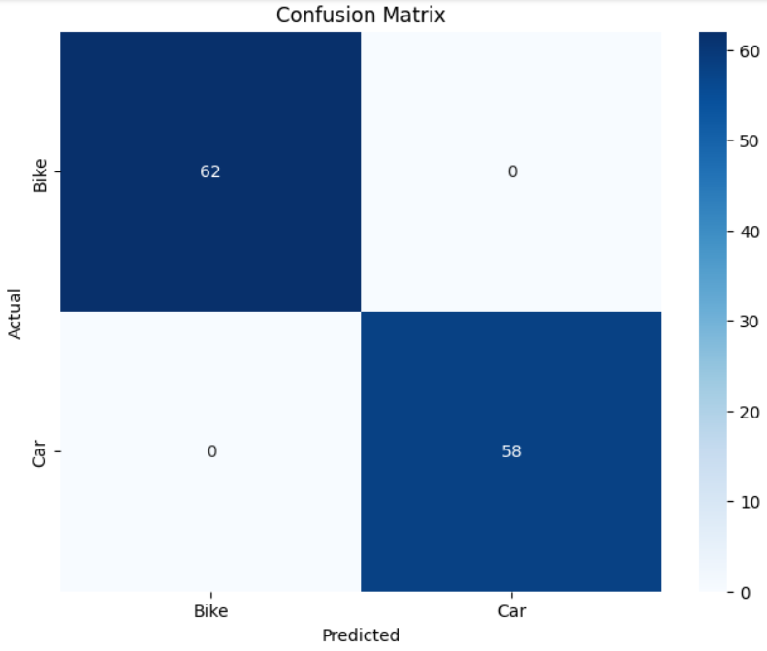
2. Kết quả
BT1
Class | Bike (62 ảnh) | Car (58 ảnh)
Accuracy | 1.0
Precision | 1.0 | 1.0
Recall | 1.0 | 1.0
F1-score | 1.0 | 1.0
4

Slide 5
3. Kết luận
BT1
Đặc trưng được trích xuất từ AlexNet giúp bài toán phân loại Bike vs Car đạt hiệu suất cao, nhờ khả năng học biểu diễn mạnh mẽ của CNN và việc sử dụng SVM để khai thác đặc trưng tốt.
5

Slide 6
Bài tập 2
Augmentation, Fine tune lớp cuối của AlexNet
6

Slide 7
1. Dataset
BT2
Bộ dữ liệu có 400 mẫu bao gồm 200 ảnh xe ô tô và 200 ảnh xe máy được thu thập từ kaggle (Car vs Bike Classification Dataset). Chia thành 2 tập train (70% - 280 ảnh) và test (30% - 120 ảnh)
https://www.kaggle.com/datasets/utkarshsaxenadn/car-vs-bike-classification-dataset
7

Slide 8
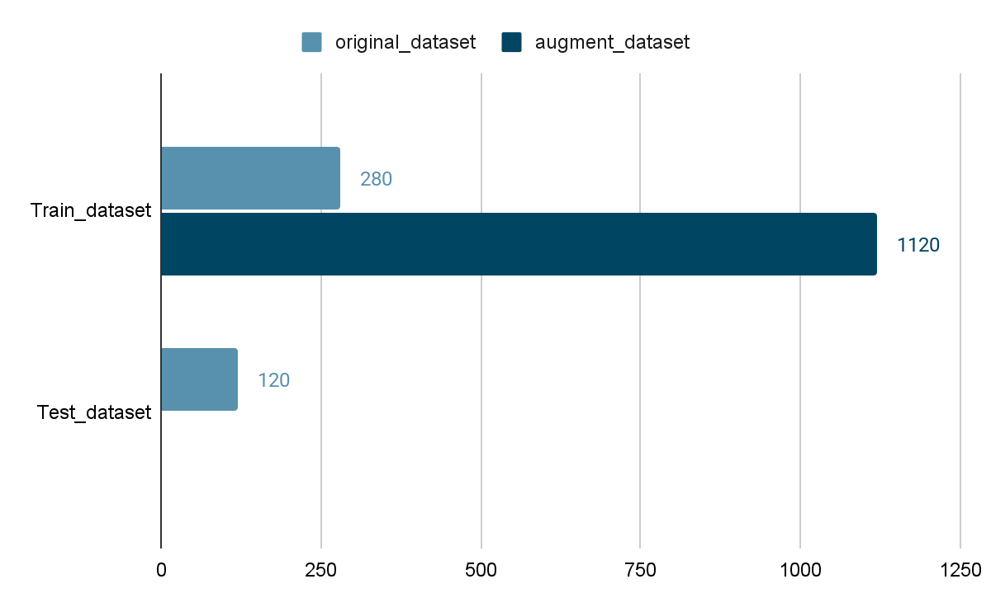
1. Dataset
BT2
8

Slide 9
2. Quá trình thực nghiệm
BT2
Square Padding
Square Pad
Resize
Random Horizontal Flip
Load data
Transform data
Data Augmentation
Training
Evaluate
Totensor
Normalize
Random Rotation
9

Slide 10
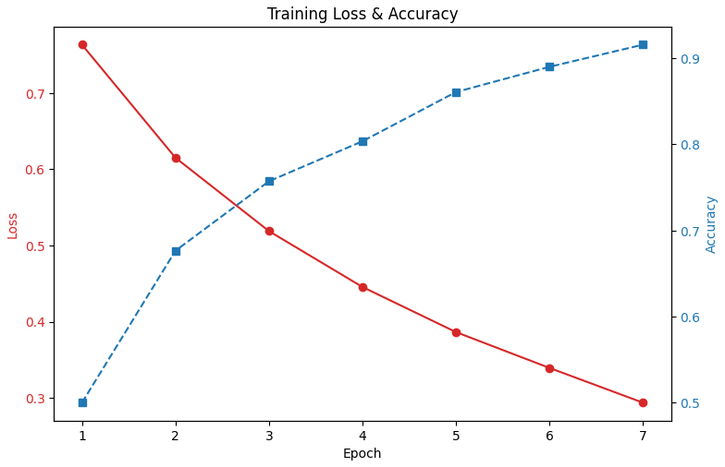
2. Quá trình thực nghiệm
BT2
Square Padding
10

Slide 11
2. Quá trình thực nghiệm
BT2
b. Detection:
Load data
Resize
Random Horizontal Flip
Detection
(Yolo-11x)
Transform data
Data Augmentation
Training
Evaluate
Square crop
Totensor
Normalize
Random Rotation
11

Slide 12
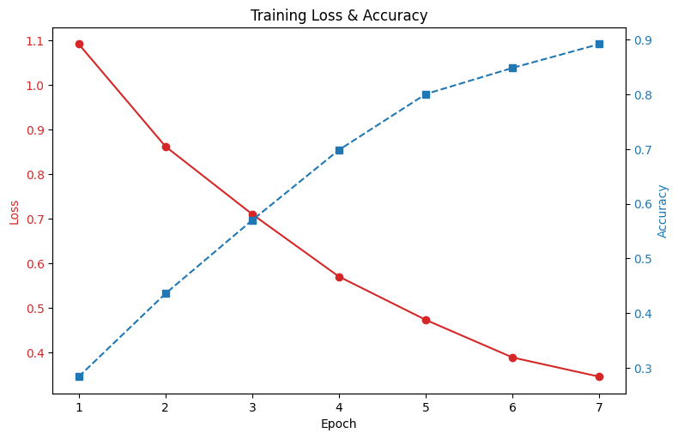
2. Quá trình thực nghiệm
BT2
b. Detection:
12

Slide 13
3. Kết quả
BT2
a.
b.
Class | Bike | Car
Accuracy | 0.96
Precision | 0.94 | 0.98
Recall | 0.98 | 0.93
F1-score | 0.96 | 0.96
Class | Bike | Car
Accuracy | 0.89
Precision | 0.89 | 0.90
Recall | 0.90 | 0.88
F1-score | 0.89 | 0.89
13

Slide 14

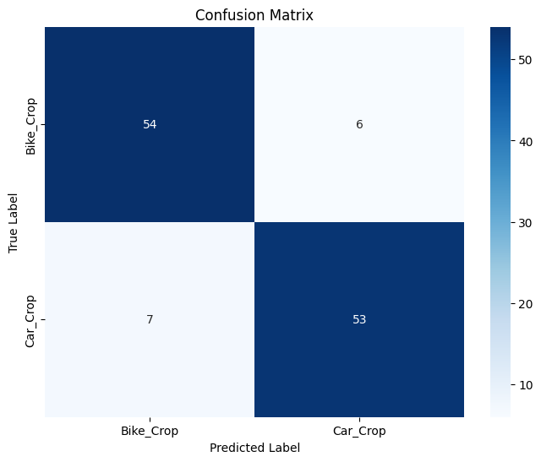
3. Kết quả
BT2
a.
b.
14

Slide 15
Bài tập 3
Mobile AlexNet
15

Slide 16
1. Dataset
BT3
Bộ dữ liệu có 400 mẫu bao gồm 200 ảnh xe ô tô và 200 ảnh xe máy được thu thập từ kaggle (Car vs Bike Classification Dataset). Chia thành 2 tập train (70% - 280 ảnh) và test (30% - 120 ảnh)
https://www.kaggle.com/datasets/utkarshsaxenadn/car-vs-bike-classification-dataset
16

Slide 17
1. Dataset
BT3
17

Slide 18
2. Quá trình thực nghiệm
BT3
Trong bài tập này ta sẽ xây dựng một mô hình Alexnet thu nhỏ bằng cách xóa bớt các lớp tích chập đi và thực hiện thay đổi ở Fully connected Layers sau đó train và đánh giá mô hình
18

Slide 19
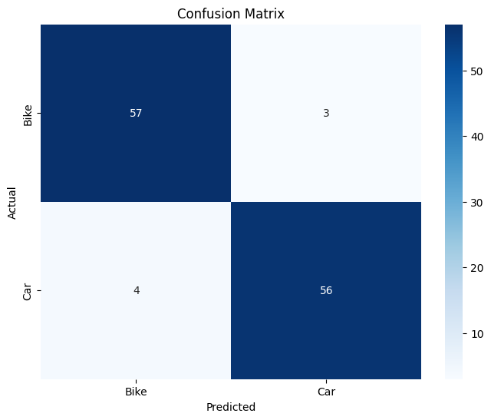
3. Kết quả (1 convolution Layer và 2 Fully connected Layers.)
BT3
Class | Bike | Car
Accuracy | 0.94
Precision | 0.93 | 0.95
Recall | 0.95 | 0.93
F1-score | 0.94 | 0.94
19

Slide 20
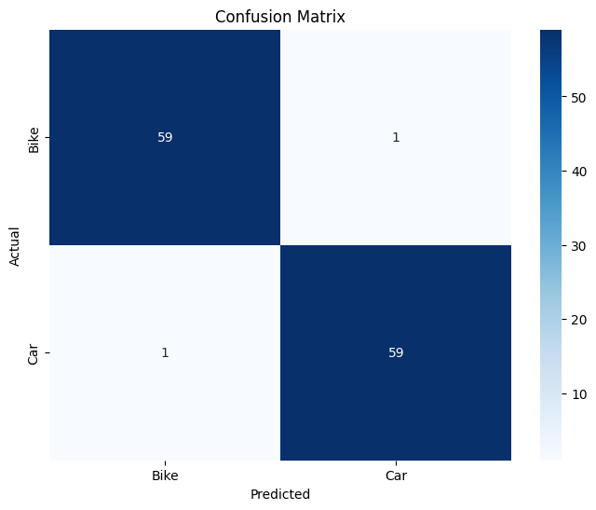
BT3
3. Kết quả (5 convolution Layer và 2 Fully connected Layers.)
Class | Bike | Car
Accuracy | 0.98
Precision | 0.98 | 0.98
Recall | 0.98 | 0.98
F1-score | 0.98 | 0.98
20

Slide 21
3. Kết luận
BT3
Ta có thể thấy khi giảm các lớp convolution thì mô hình cũng bị giảm độ chính xác đi vì khả năng trích xuất đặc trưng kém hơn. Nhưng khi có nhiều các lớp convolution thì model cũng dễ có khả năng bị overfitting hơn.
21

Slide 22
Bài tập 4
VGG16, VGG19 vs AlexNet
22

Slide 23
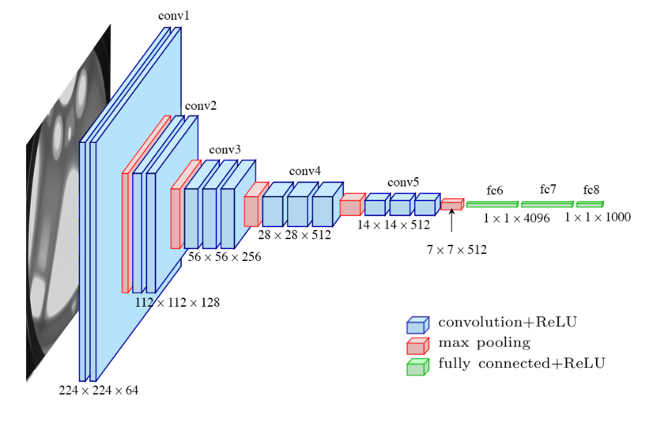
1. VGG16
BT4
23

Slide 24
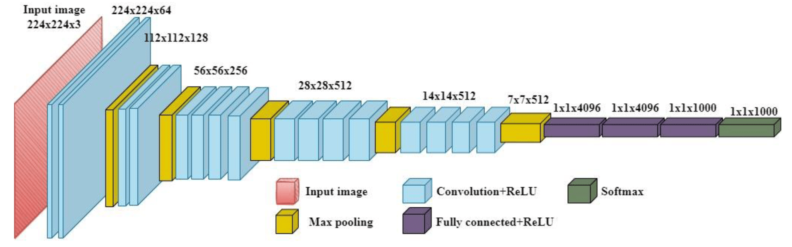
2. VGG19
BT4
24

Slide 25
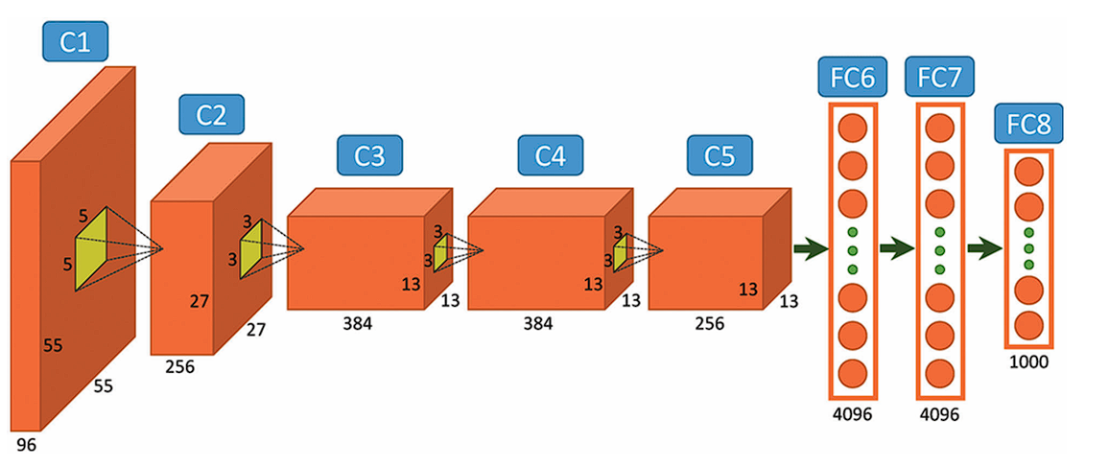
3. AlexNet
BT4
25

Slide 26
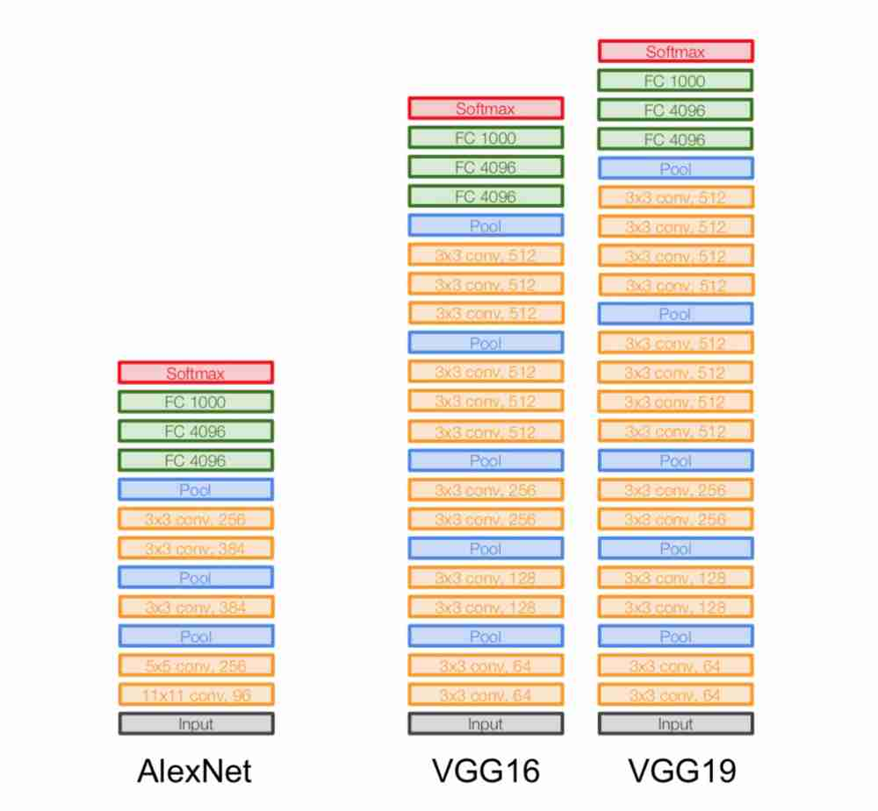
4. So sánh
BT4
FC
Pool
Conv
26
Notes:
https://www.studocu.vn/vn/document/hoc-vien-cong-nghe-buu-chinh-vien-thong/tri-tue-nhan-tao/model-vgg16-vgg19-so-sanh-voi-cnn/112646345

Slide 27
4. So sánh
BT4
VGG | Mạng sâu hơn, dùng kernel (3x3) liên tiếp nhau Độ chính xác cao hơn, nhiều tham số, cần nhiều tài nguyên nên tốc độ huấn luyện chậm
AlexNet | Ít tầng hơn, dùng các kernel lớn hơn Độ chính xác kém hơn, ít tham số, ít tài nguyên, huấn luyện nhanh hơn
27
Notes:
https://www.studocu.vn/vn/document/hoc-vien-cong-nghe-buu-chinh-vien-thong/tri-tue-nhan-tao/model-vgg16-vgg19-so-sanh-voi-cnn/112646345

Slide 28
Bài tập 5
Rút trích đặc trưng bằng VGG và dùng SVM để phân loại
28

Slide 29
1. Dataset
BT5
Bộ dữ liệu có 400 mẫu bao gồm 200 ảnh xe ô tô và 200 ảnh xe máy được thu thập từ kaggle (Car vs Bike Classification Dataset). Chia thành 2 tập train (70% - 280 ảnh) và test (30% - 120 ảnh)
https://www.kaggle.com/datasets/utkarshsaxenadn/car-vs-bike-classification-dataset
29

Slide 30

2. Kết quả
BT5
Class | Bike | Car
Accuracy | 0.99
Precision | 1.00 | 0.98
Recall | 0.98 | 1.00
F1-score | 0.99 | 0.99
30

Slide 31
3. Kết luận
BT5
Tương tự như Alexnet đặc trưng được trích xuất từ VGG16 giúp bài toán phân loại Bike vs Car đạt hiệu suất cao và việc sử dụng SVM để khai thác đặc trưng tốt.
31

Slide 32
Bài tập 6
Fine tune lớp cuối của VGG, so sánh với AlexNet
32

Slide 33
1. Dataset
BT6
Bộ dữ liệu có 400 mẫu bao gồm 200 ảnh xe ô tô và 200 ảnh xe máy được thu thập từ kaggle (Car vs Bike Classification Dataset). Chia thành 2 tập train (70% - 280 ảnh) và test (30% - 120 ảnh)
https://www.kaggle.com/datasets/utkarshsaxenadn/car-vs-bike-classification-dataset
33

Slide 34
1. Dataset
BT6
34

Slide 35
2. Quá trình thực nghiệm
BT6
Resize
Random Horizontal Flip
Load data
Transform data
Data Augmentation
Training
Evaluate
Totensor
Normalize
Random Rotation
35

Slide 36
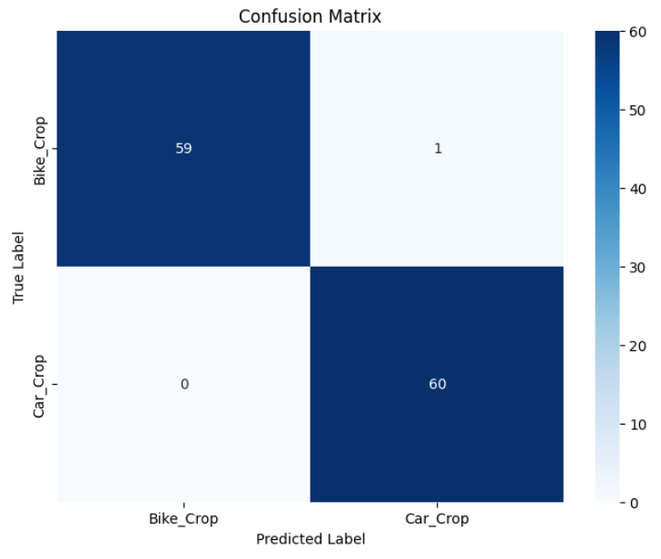
3. Kết quả
BT6
Class | Bike | Car
Accuracy | 0.99
Precision | 1.00 | 0.98
Recall | 0.98 | 1.00
F1-score | 0.99 | 0.99
36

Slide 37
4. So sánh
BT6
VGG
AlexNet
Class | Bike | Car
Accuracy | 0.99
Precision | 1.00 | 0.98
Recall | 0.98 | 1.00
F1-score | 0.99 | 0.99
Class | Bike | Car
Accuracy | 0.92
Precision | 0.93 | 0.90
Recall | 0.90 | 0.93
F1-score | 0.90 | 0.92
37

Slide 38
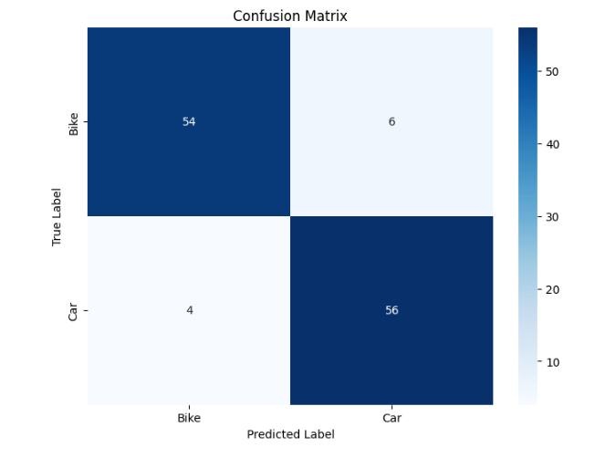
4. So sánh
BT6
VGG
AlexNet
38

